Slide 1
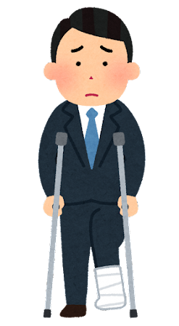
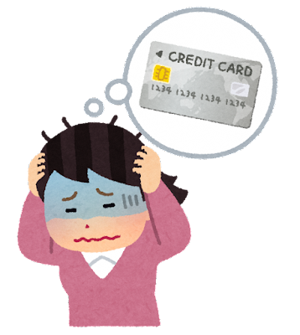
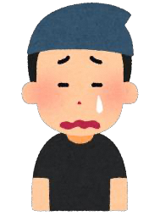
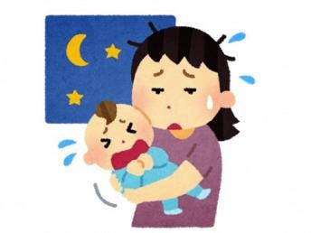
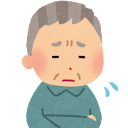
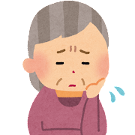
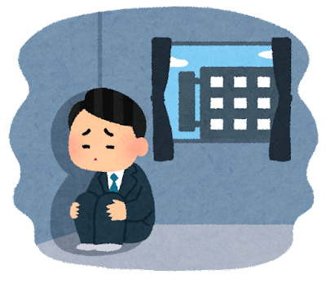
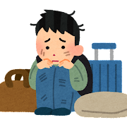
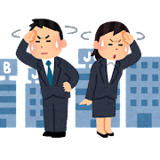
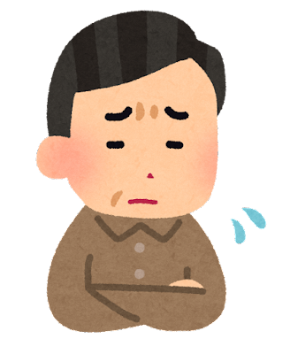
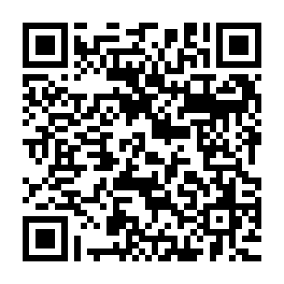
生活にお困りの際は御相談ください。
けがのため働けず
生活が苦しい
コロナの影響で
収入が少なくなり、
生活が苦しい
借金の返済で
生活が苦しい
ひとりで子ども
を育てているため、
生活が苦しい
年金だけでは
生活が苦しい
ひきこもり気味の
子の就労を支援
したい
アパート・社宅を
追い出された
仕事が見つからず
困っている
生活にお困りの方の御相談については、
各市町の自立相談支援機関で受け付けております。
静岡県各市町の自立相談支援機関は
以下で検索してください。
ＱＲコードを読み取っていただくと、Ｗｅｂからの相談申込ができます。
（静岡県地域福祉課の相談申請フォームが開きます。）
検索
静岡県 自立相談支援機関

